Slide 1
START ML
KARPOV.COURSES

Slide 2
K-NEAREST NEIGBOR
МОТИВАЦИЯ
Изучили некоторые метрические подходы в области обучения без учителя
Так или иначе, они были основаны на изучении расстояния и похожести объектов друг на друга
Может, похожие идеи можно применить для задачи классификации или регрессии?

Slide 3
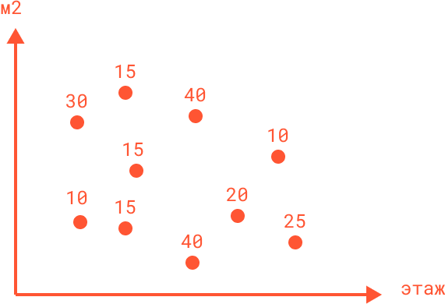
K-NEAREST NEIGBOR
ОСНОВНАЯ ИДЕЯ
У похожих объектов должны быть похожие таргеты: классы или вещественные
Тогда для нового предсказания давайте смотреть на похожие объекты и усредняться по их таргету!

Slide 4
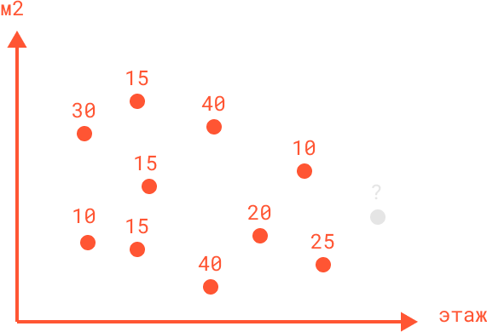
K-NEAREST NEIGBOR
ОСНОВНАЯ ИДЕЯ
У похожих объектов должны быть похожие таргеты: классы или вещественные
Тогда для нового предсказания давайте смотреть на похожие объекты и усредняться по их таргету!

Slide 5
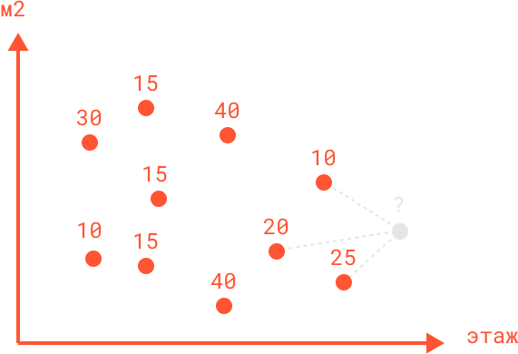
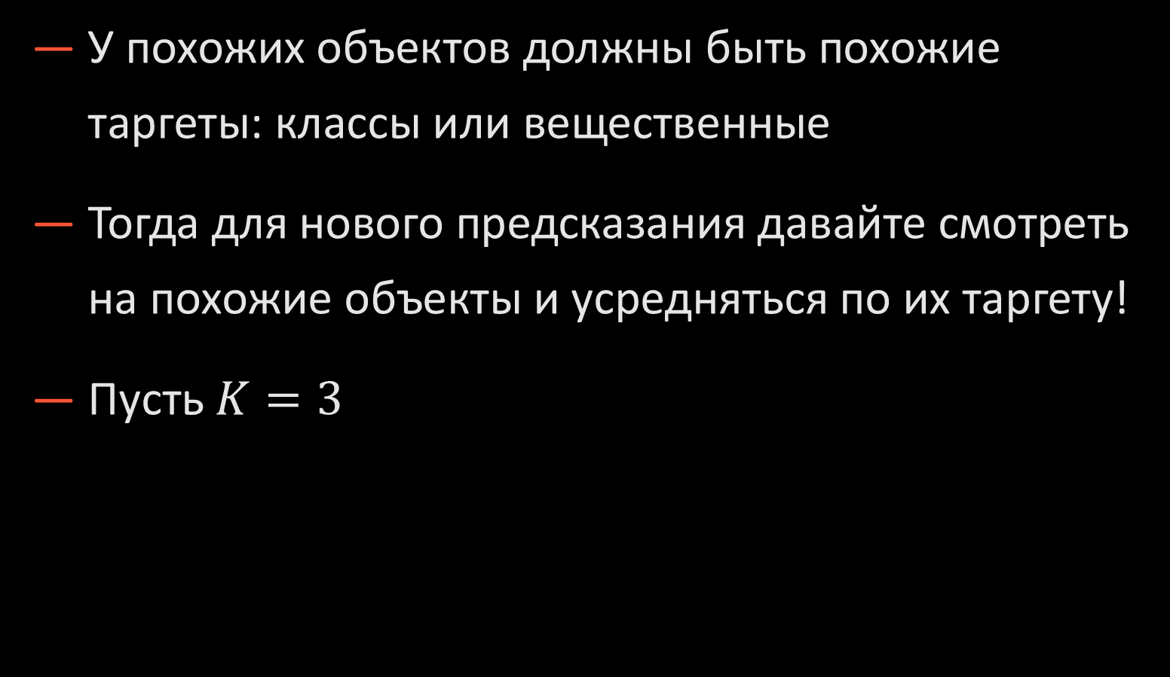
K-NEAREST NEIGBOR
ОСНОВНАЯ ИДЕЯ
У похожих объектов должны быть похожие таргеты: классы или вещественные
Тогда для нового предсказания давайте смотреть на похожие объекты и усредняться по их таргету!
Пусть $K=3$

Slide 6
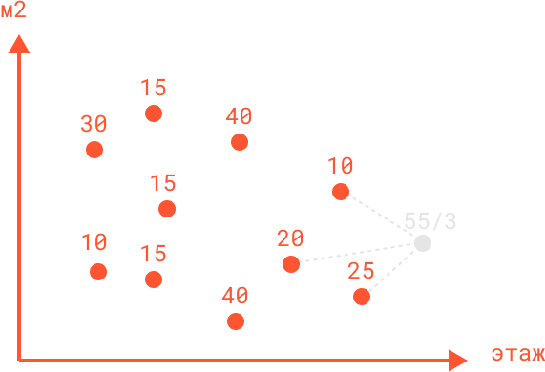
K-NEAREST NEIGBOR
ОСНОВНАЯ ИДЕЯ
У похожих объектов должны быть похожие таргеты: классы или вещественные
Тогда для нового предсказания давайте смотреть на похожие объекты и усредняться по их таргету!
Пусть $K=3$

Slide 7
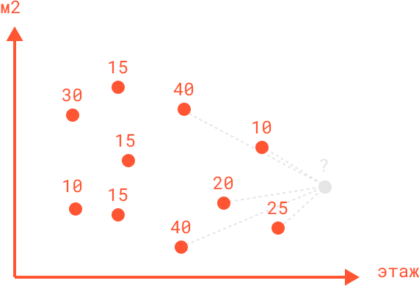

K-NEAREST NEIGBOR
ОСНОВНАЯ ИДЕЯ
У похожих объектов должны быть похожие таргеты: классы или вещественные
Тогда для нового предсказания давайте смотреть на похожие объекты и усредняться по их таргету!
Пусть $K=5$

Slide 8
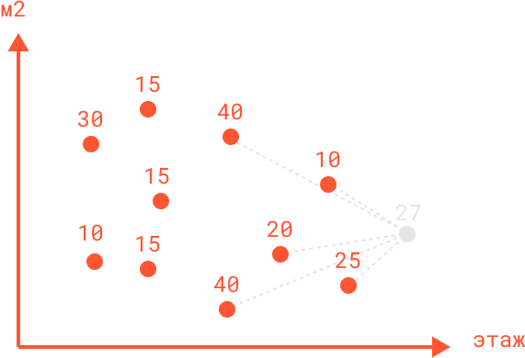
K-NEAREST NEIGBOR
ОСНОВНАЯ ИДЕЯ
У похожих объектов должны быть похожие таргеты: классы или вещественные
Тогда для нового предсказания давайте смотреть на похожие объекты и усредняться по их таргету!
Пусть $K=5$

Slide 9
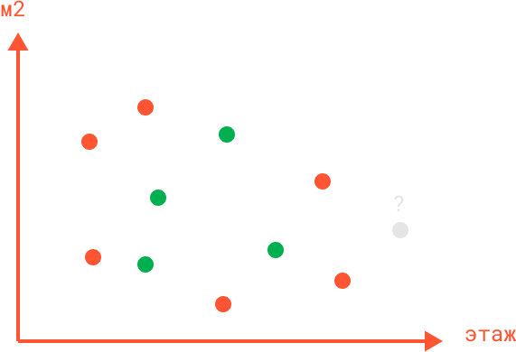
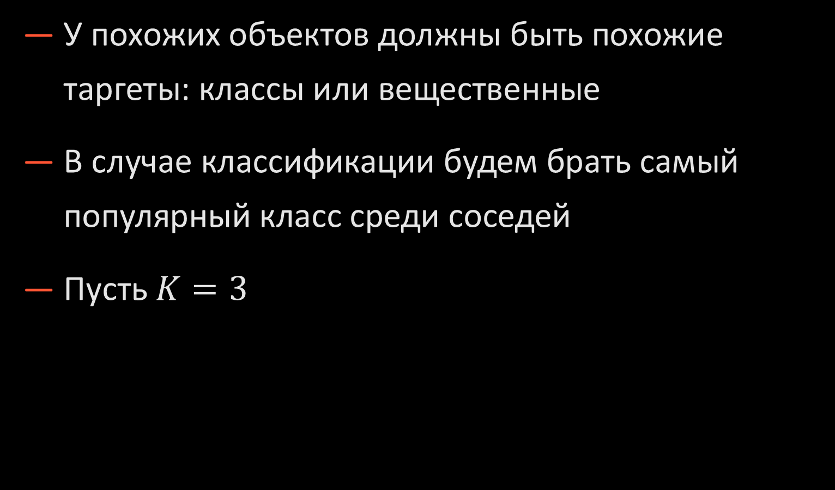
K-NEAREST NEIGBOR
ОСНОВНАЯ ИДЕЯ
У похожих объектов должны быть похожие таргеты: классы или вещественные
В случае классификации будем брать самый популярный класс среди соседей
Пусть $K=3$

Slide 10
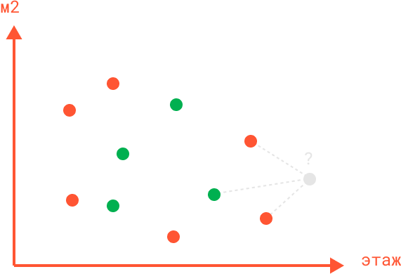
K-NEAREST NEIGBOR
ОСНОВНАЯ ИДЕЯ
У похожих объектов должны быть похожие таргеты: классы или вещественные
В случае классификации будем брать самый популярный класс среди соседей
Пусть $K=3$

Slide 11
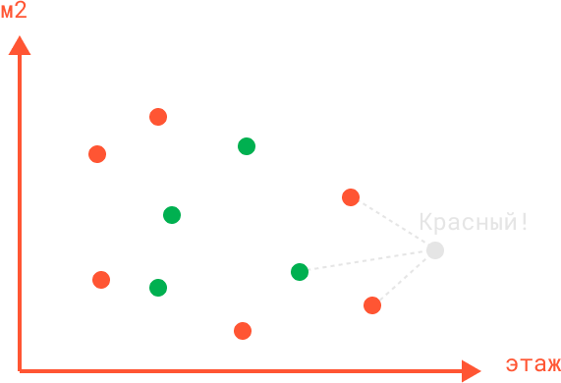
K-NEAREST NEIGBOR
ОСНОВНАЯ ИДЕЯ
У похожих объектов должны быть похожие таргеты: классы или вещественные
В случае классификации будем брать самый популярный класс среди соседей
Пусть $K=3$

Slide 12
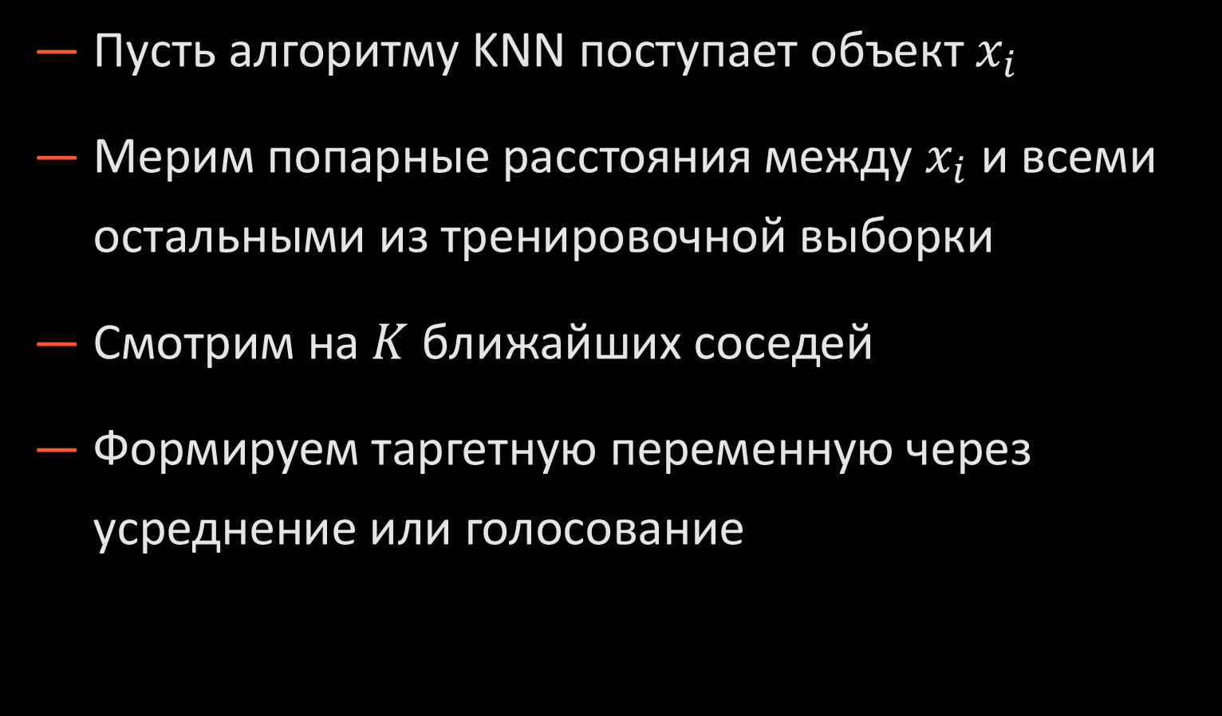
K-NEAREST NEIGBOR
ОБЩИЙ АЛГОРИТМ
Пусть алгоритму KNN поступает объект $x_{i}$
Мерим попарные расстояния между $x_{i}$ и всеми остальными из тренировочной выборки
Смотрим на $K$ ближайших соседей
Формируем таргетную переменную через усреднение или голосование

Slide 13
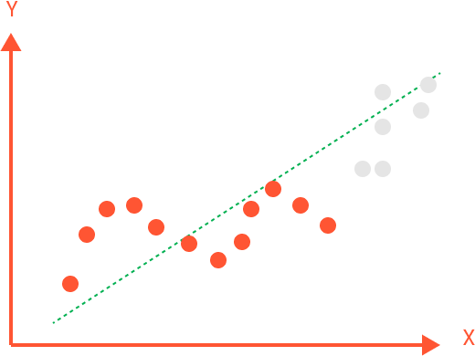
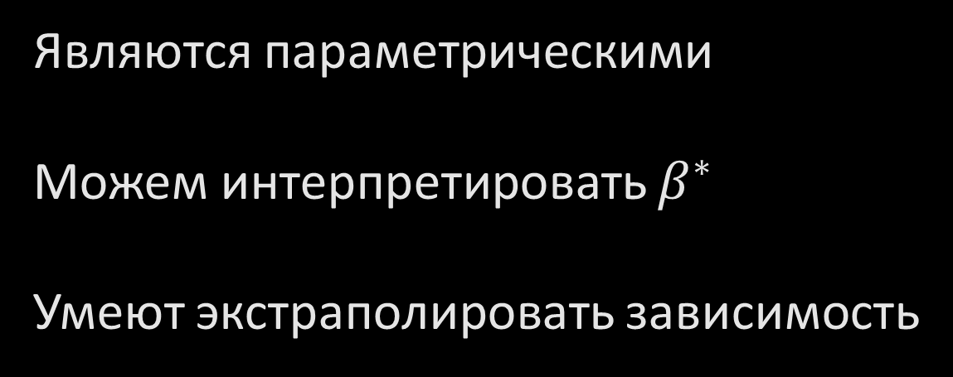
KNN VS LINEAR MODELS
LINEAR MODELS
KNN
Являются параметрическими
Можем интерпретировать $β^{∗}$
Умеют экстраполировать зависимость
Неинтерпретируемые
Умеют в нелинейность
Медленные для больших выборок

Slide 14
РЕЗЮМЕ
Познакомились с первой моделью для обучения с учителем из семейства метрических
Рассмотрели механизм работы KNN как для регрессии, так и для классификации
Сравнили такой алгоритм с привычными нами линейными
Есть еще ряд тонкостей, но отвлечемся в код!

Slide 15
K-NEAREST NEIGBOR
РАССТОЯНИЯ
Чтобы найти ближайшие объекты (соседей), вычисляем попарные евклидовы расстояния
Всегда ли это оправдано?

Slide 16
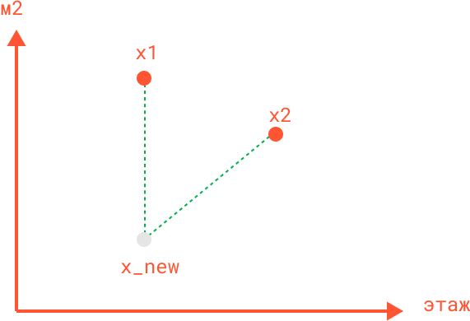
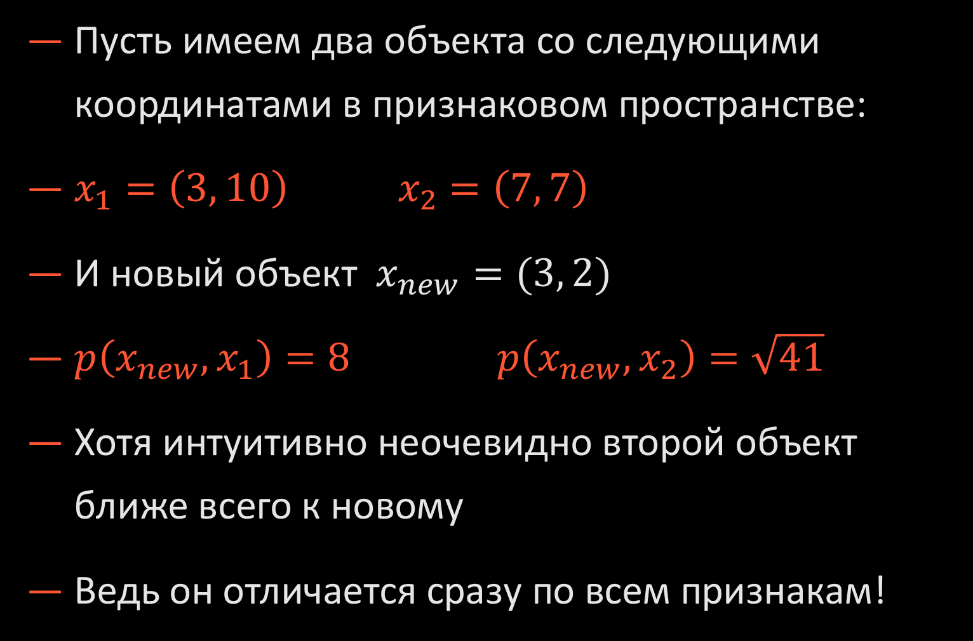
K-NEAREST NEIGBOR
РАССТОЯНИЯ
Пусть имеем два объекта со следующими координатами в признаковом пространстве:
$x_{1}=\left(3, 10\right) x_{2}=\left(7, 7\right)$
И новый объект $x_{new}=(3, 2)$
$p\left(x_{new}, x_{1}\right)=8 p\left(x_{new},x_{2}\right)=\sqrt{41}$
Хотя интуитивно неочевидно второй объект ближе всего к новому
Ведь он отличается сразу по всем признакам!

Slide 17
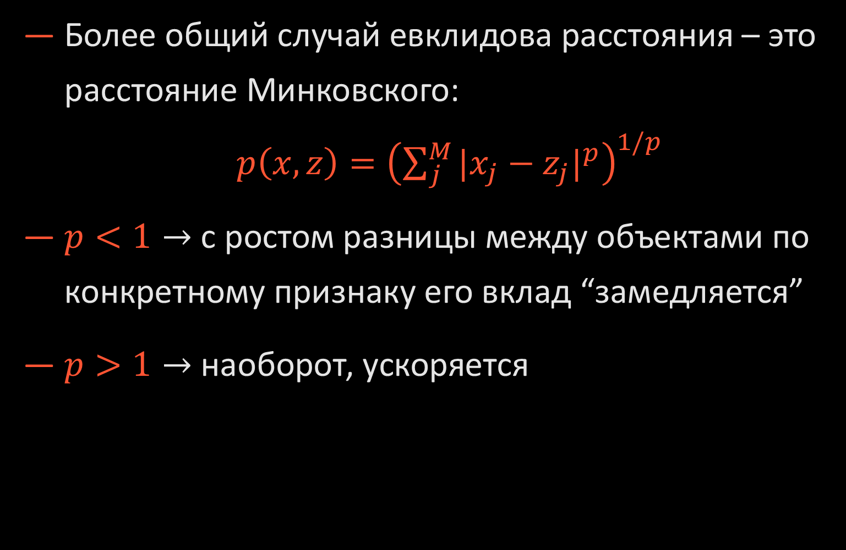
K-NEAREST NEIGBOR
РАССТОЯНИЯ
Более общий случай евклидова расстояния – это расстояние Минковского:
$p\left(x, z\right)={\left(\sum_{j}^{M}{{|x_{j}−z_{j}|}^{p}}\right)}^{1/p}$
$p<1→$ с ростом разницы между объектами по конкретному признаку его вклад “замедляется”
$p>1→$ наоборот, ускоряется

Slide 18
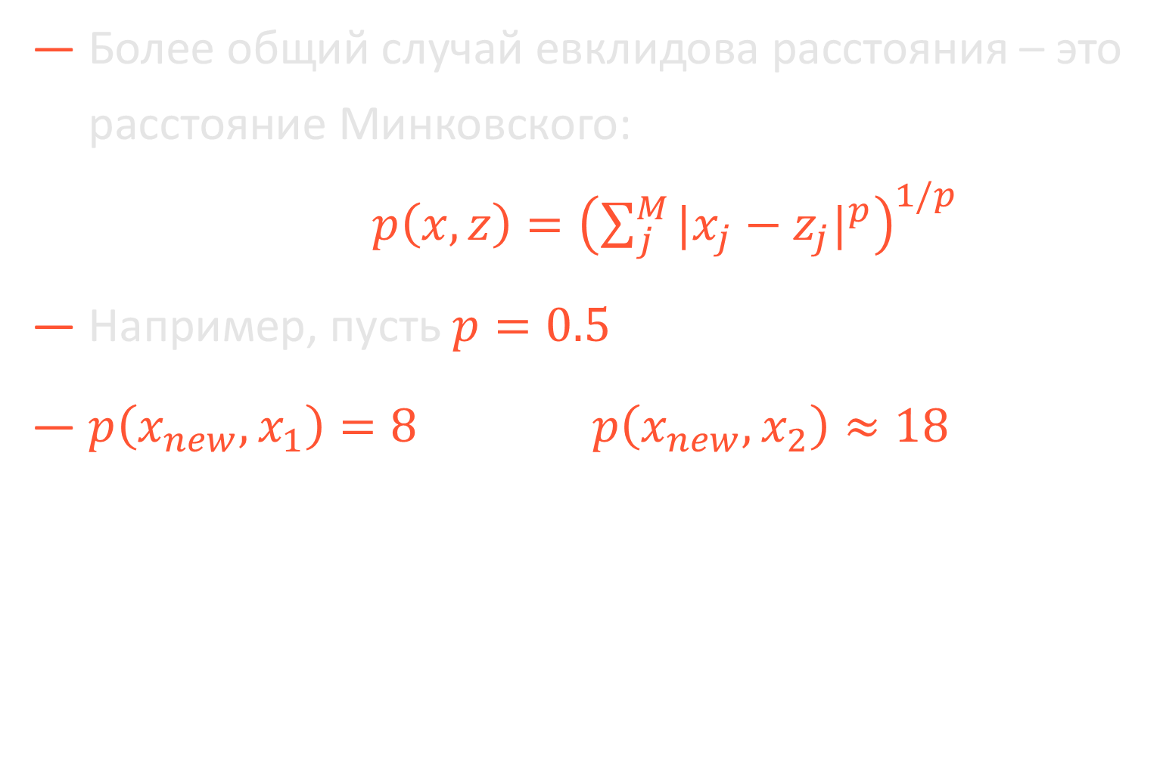
K-NEAREST NEIGBOR
РАССТОЯНИЯ
Более общий случай евклидова расстояния – это расстояние Минковского:
$p\left(x, z\right)={\left(\sum_{j}^{M}{{|x_{j}−z_{j}|}^{p}}\right)}^{1/p}$
Например, пусть $p=0.5$
$p\left(x_{new}, x_{1}\right)=8 p\left(x_{new},x_{2}\right)≈18$

Slide 19
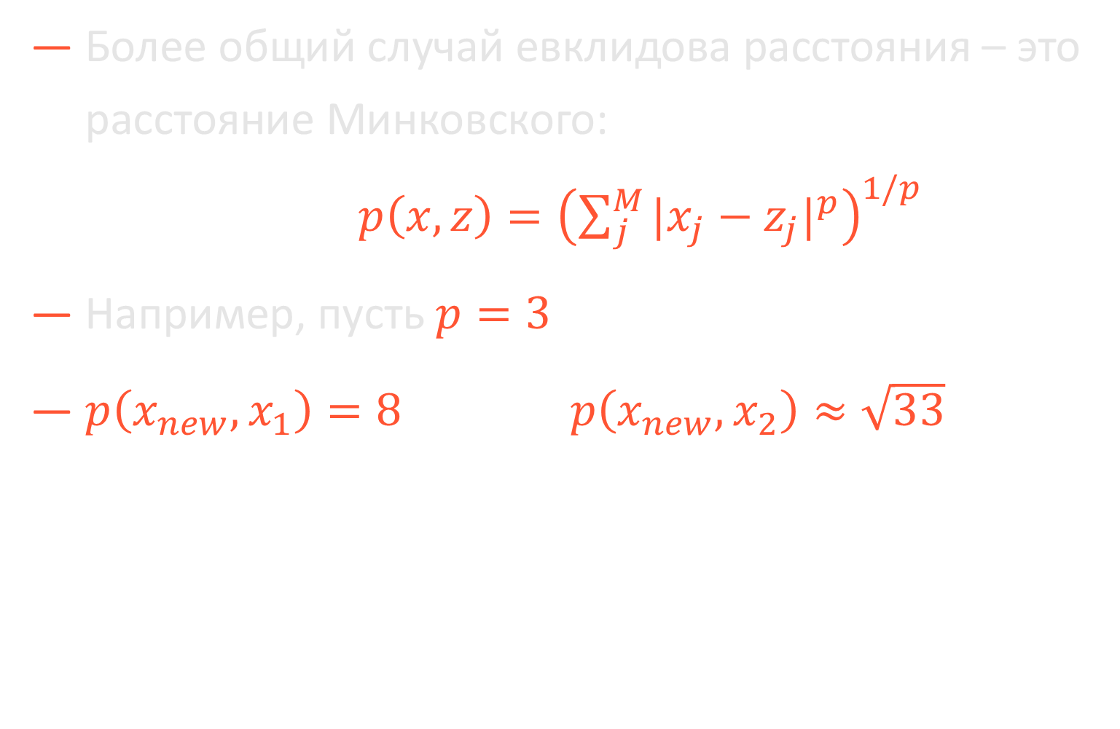
K-NEAREST NEIGBOR
РАССТОЯНИЯ
Более общий случай евклидова расстояния – это расстояние Минковского:
$p\left(x, z\right)={\left(\sum_{j}^{M}{{|x_{j}−z_{j}|}^{p}}\right)}^{1/p}$
Например, пусть $p=3$
$p\left(x_{new}, x_{1}\right)=8 p\left(x_{new},x_{2}\right)≈\sqrt{33}$

Slide 20
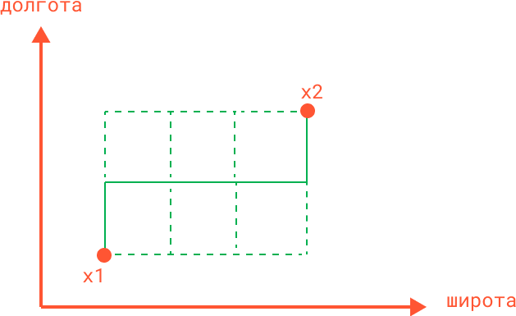
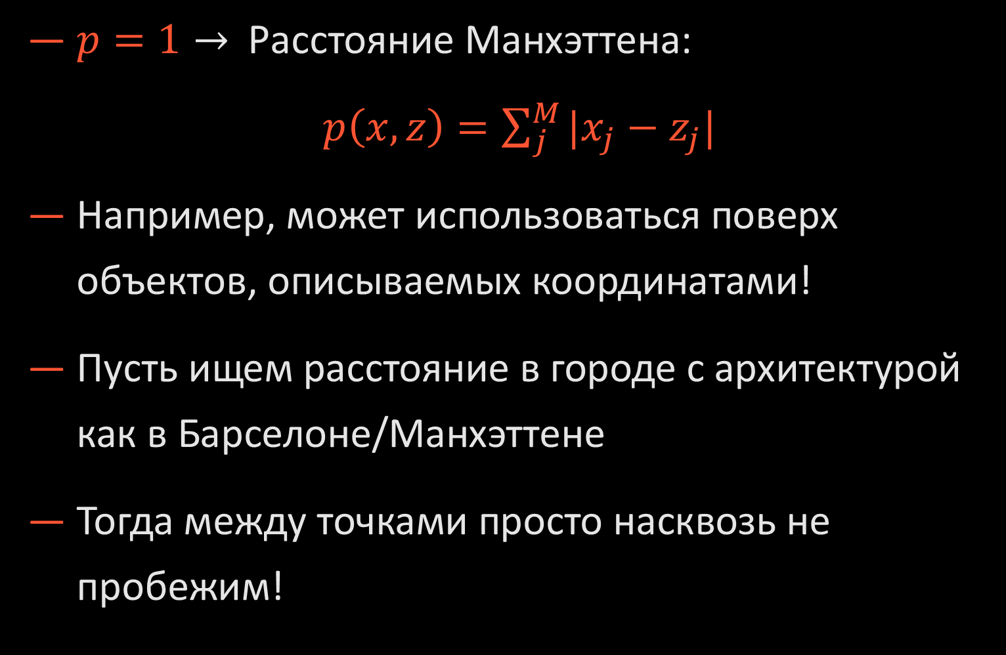
K-NEAREST NEIGBOR
РАССТОЯНИЯ
$p=1→$Расстояние Манхэттена:
$p\left(x, z\right)=\sum_{j}^{M}{|x_{j}−z_{j}|}$
Например, может использоваться поверх объектов, описываемых координатами!
Пусть ищем расстояние в городе с архитектурой как в Барселоне/Манхэттене
Тогда между точками просто насквозь не пробежим!

Slide 21
РЕЗЮМЕ
Узнали о важности аккуратного подбора способа расчета расстояния
Познакомились с метрикой Минковского и ее частными случаями
Расстояний, который могут рассчитываться в Машинном Обучении – целое множество! Непременно, во время Вашего погружения в аналитику данных, встретите их!
Есть еще одна деталь-модификация в KNN, заслуживающая внимания!

Slide 22
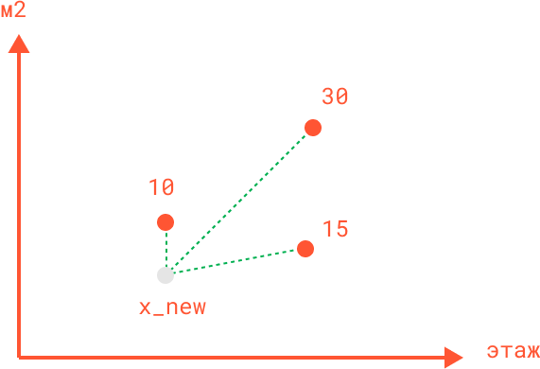
K-NEAREST NEIGBOR
ПЕРЕВЗВЕШИВАНИЕ СОСЕДЕЙ
Пока что при расчете таргета с одинаковой важностью оцениваем каждого из соседей
Идея: кажется, что чем сосед дальше, тем его вклад должен оказываться меньше
Будем во время прогноза взвешивать таргеты соседей таким образом, чтобы ближайшие давали больший вклад, чем самые далекие

Slide 23
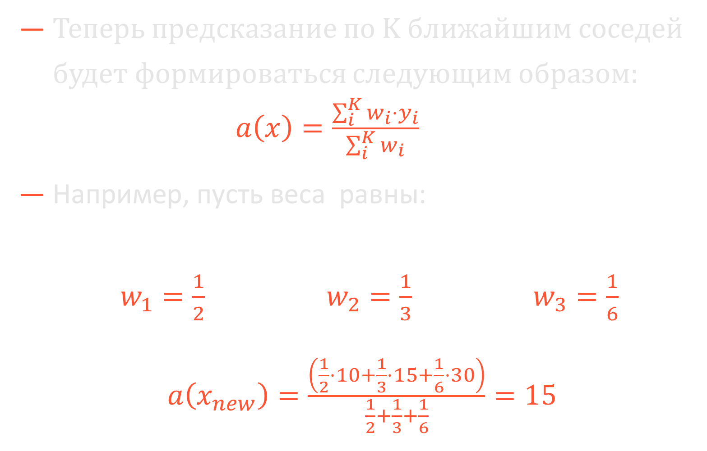
K-NEAREST NEIGBOR
ПЕРЕВЗВЕШИВАНИЕ СОСЕДЕЙ
Теперь предсказание по K ближайшим соседей будет формироваться следующим образом:
$a\left(x\right)=\frac{\sum_{i}^{K}{w_{i}⋅y_{i}}}{\sum_{i}^{K}{w_{i}}}$
Например, пусть веса равны:
$w_{1}=\frac{1}{2} w_{2}=\frac{1}{3} w_{3}=\frac{1}{6}$
$a\left(x_{new}\right)=\frac{\left(\frac{1}{2}⋅10+\frac{1}{3}⋅15+\frac{1}{6}⋅30\right)}{\frac{1}{2}+\frac{1}{3}+\frac{1}{6}}=15$

Slide 24

K-NEAREST NEIGBOR
ПЕРЕВЗВЕШИВАНИЕ СОСЕДЕЙ
Базовые концепции подбора весов:
$w_{i}=q^{i}$
Например, при $q=\frac{1}{2}:$ $w_{1}=\frac{1}{2} w_{2}=\frac{1}{4} w_{3}=\frac{1}{8}$
$a(x_{new})=\frac{\left(\frac{1}{2}⋅10+\frac{1}{4}⋅15+\frac{1}{8}⋅30\right)}{\frac{1}{2}+\frac{1}{4}+\frac{1}{8}}=\frac{100}{7}$

Slide 25

K-NEAREST NEIGBOR
ПЕРЕВЗВЕШИВАНИЕ СОСЕДЕЙ
Базовые концепции подбора весов:
$w_{i}=\frac{k+1−i}{k}$
Например, при $k=3$: $w_{1}=\frac{3}{3} w_{2}=\frac{2}{3} w_{3}=\frac{1}{3}$
$a(x_{new})=\frac{\left(1⋅10+\frac{2}{3}⋅15+\frac{1}{3}⋅30\right)}{1+\frac{2}{3}+\frac{1}{3}}=15$

Slide 26
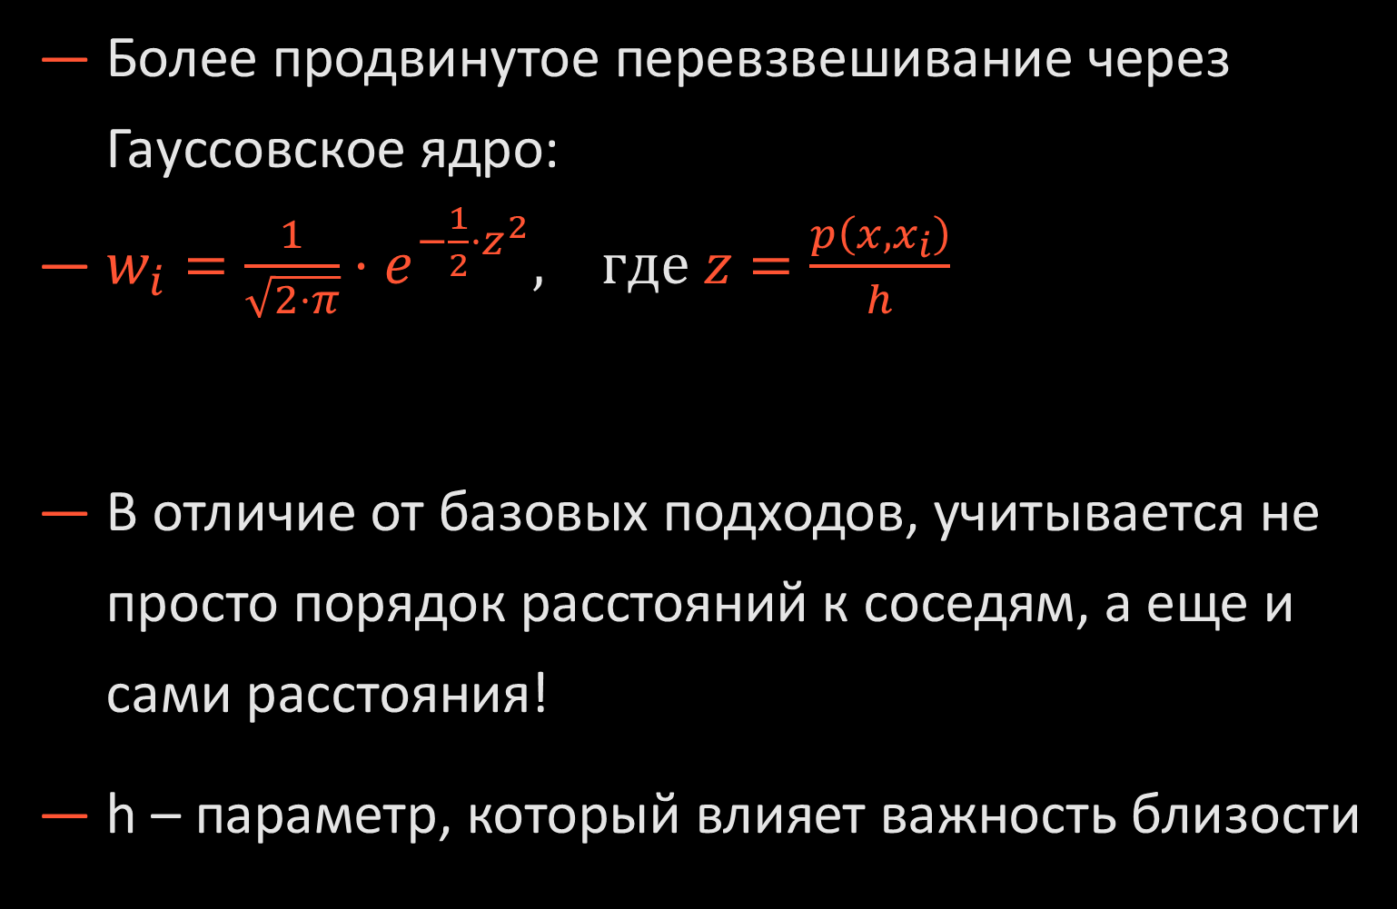
K-NEAREST NEIGBOR
ПЕРЕВЗВЕШИВАНИЕ СОСЕДЕЙ
Более продвинутое перевзвешивание через Гауссовское ядро:
$w_{i}=\frac{1}{\sqrt{2⋅π}}⋅e^{−\frac{1}{2}⋅z^{2}}, где z=\frac{p\left(x, x_{i}\right)}{h}$
В отличие от базовых подходов, учитывается не просто порядок расстояний к соседям, а еще и сами расстояния!
h – параметр, который влияет важность близости

Slide 27
РЕЗЮМЕ
Поговорили о важном приеме – взвешивании соседей
Узнали самые базовые подходы
Познакомились с более продвинутым, использующим ядра
Пора к практике!

Slide 28
СПАСИБО
ТАБАКАЕВ НИКИТА

